Slide 1


TRƯỜNG ĐẠI HỌC SƯ PHẠM THÀNH PHỐ HỒ CHÍ MINH
KHOA CÔNG NGHỆ THÔNG TIN
TIỂU LUẬN ”TÌM HIỂU VỀ REACT JS VÀ XÂY DỰNG WEBSITE THƯƠNG MẠI ĐIỆN TỬ”
Học phần: 2021COMP104403 – Nhập Môn Công Nghệ Phần Mềm

Slide 2
Nhóm sinh viên thực hiện:
Nguyễn Văn Giàu – MSSV: 4501104061
Huỳnh Anh Dự – MSSV: 4501104041
Trương Quốc Hiệp – MSSV: 4501104081
Huỳnh Bảo Lộc – MSSV: 4501104134

Slide 3
Mục tiêu và nhiệm vụ nghiên cứu
Tìm hiểu lý thuyết về ReactJS
Xác định cấu trúc, các thành phần chính trong React
Hệ thống hóa các kiến thức đã tìm hiểu được thành sơ đồ tư duy
Xây dựng, thực thi và chạy được phần mềm ReactJS
Áp dụng những kiến thức nghiên cứu được để ứng dụng vào thực tế
Biết được cách thức để xây dựng 1 website thương mại điện tử

Slide 4
Chương 1: Cơ sở lý thuyết
1. Giới thiệu về ReactJS
Đặc tính của ReactJS:
Xây dựng lên các components có tính tái sử dụng dễ dàng cho việc chia nhỏ vấn đề, testing
Giúp chúng ta dễ dàng quản lý, mở rộng hệ thống
React JS luôn giữ các components ở trạng thái stateless (nhiều nhất có thể) khiến ta dễ dàng quản lý bởi nó chẳng khác gì một trang static HTML
Thế mạnh của ReactJS
React JS là một framework hiển thị view chú ý đến hiệu năng (performance- minded)
React JS là virtual DOM - thứ nằm ẩn bên trong mỗi view và là lí do khiến cho React đạt được hiệu năng tốt
Khi một view yêu cầu gọi, tất cả mọi thứ sẽ được đưa vào trong một bản sao ảo của DOM

Slide 5
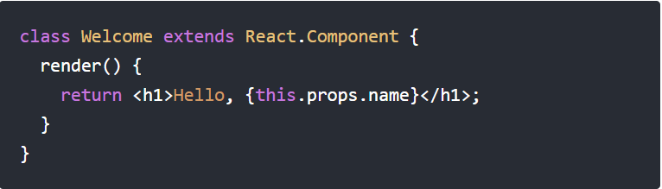
Chương 1: Cơ sở lý thuyết
2. Một số khái niệm, kiến thức khi nghiên cứu React
Component
React được xây dựng xung quanh các component, chứ không dùng template như các framework khác
Phương thức quan trọng nhất là render, phương thức này được trigger khi component đã sẵn sàng để được render lên trên page

Slide 6
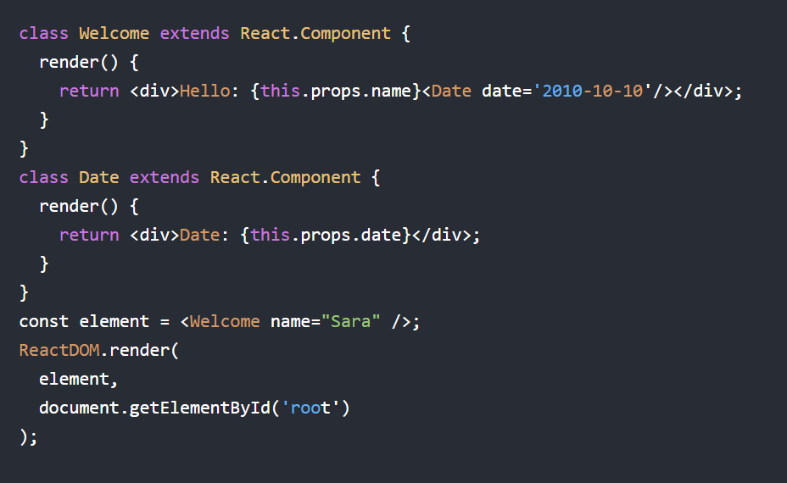
Chương 1: Cơ sở lý thuyết
2. Một số khái niệm, kiến thức khi nghiên cứu React
Multiple Components
Nếu muốn lồng nhiều component vào nhau, ta sẽ làm điều này trong lệnh return của phương thức render.

Slide 7
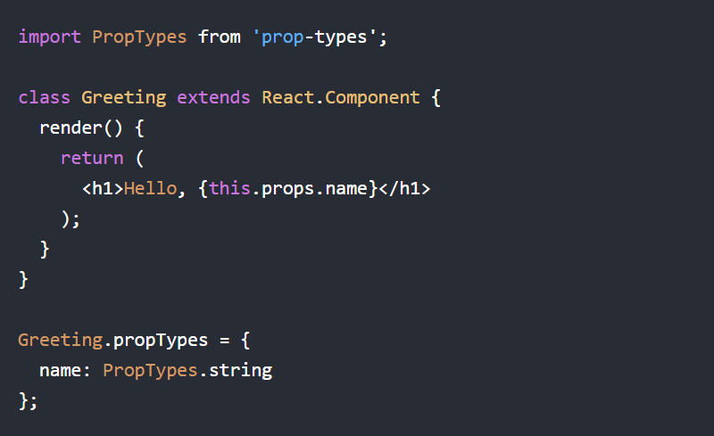
Chương 1: Cơ sở lý thuyết
2. Một số khái niệm, kiến thức khi nghiên cứu React
Prop
Là properties của một component, chúng ta có thể thay đổi props của component bằng cách truyền dữ liệu từ bên ngoài vào

Slide 8
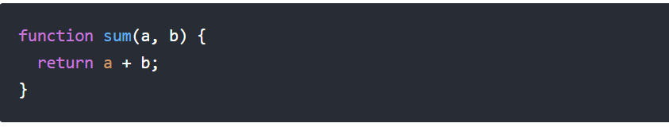
Chương 1: Cơ sở lý thuyết
2. Một số khái niệm, kiến thức khi nghiên cứu React
Chú ý: Khi một props được truyền vào component thì nó là bất biến tức là dữ liệu của nó không được thay đổi kiểu như một "pure" function.
Ví dụ về “pure” function và “not pure” function
Function được gọi là "pure" vì nó không làm thay đổi giá trị đầu vào của nó và luôn trả về một kết quả tương tự cho các đầu vào như nhau

Slide 9
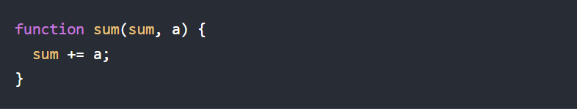
Chương 1: Cơ sở lý thuyết
2. Một số khái niệm, kiến thức khi nghiên cứu React
Ta xét function thứ 2 như hình dưới
Ở đây function trên đã thay đổi chính giá trị sum đầu vào của nó và điều này khiến nó không là "pure" function
➔ Tất cả các component của react phải hoạt động như "pure" function

Slide 10
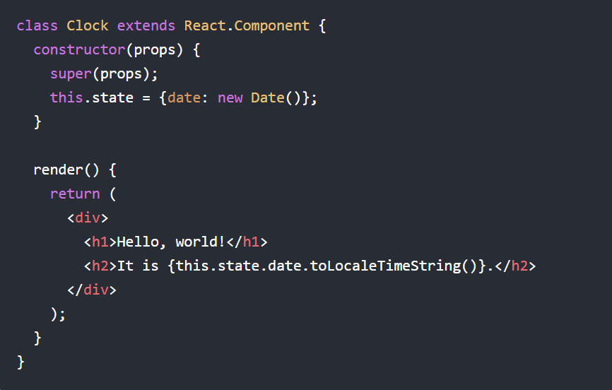
Chương 1: Cơ sở lý thuyết
2. Một số khái niệm, kiến thức khi nghiên cứu React
State
Một component trong React có 2 cách để lấy thông tin props và state
Không như props, state của 1 component không được truyền từ bên ngoài vào
Để tạo ra state cho component, ta sẽ phải khai báo nó trong hàm constructor

Slide 11
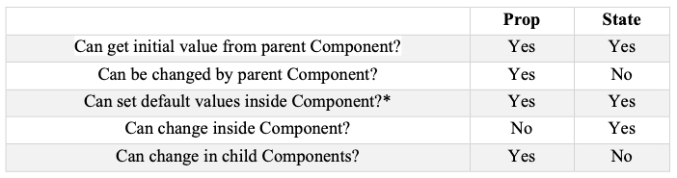
Chương 1: Cơ sở lý thuyết
2. Một số khái niệm, kiến thức khi nghiên cứu React
Sự giống nhau và khác nhau giữa Prop và State
Giống nhau:
Props và state đều là plain JS Object
Props và state đều trigger render update khi thay đổi
Khác nhau:

Slide 12
Chương 1: Cơ sở lý thuyết
2. Một số khái niệm, kiến thức khi nghiên cứu React
Kiến thức cần có trước khi nghiên cứu về ReactJS
Javascript: Các khái niệm “object”, “prototype”, “callback” là bắt buộc
NPM: Công cụ quản lý package của Node.js
JavaScript “bundlers” (hay còn gọi là các công cụ đóng gói JavaScript).
ES6: Là phiên bản mới nhất của Javascript
Routing
Server Rendering: Server rendering thường được gọi là “toàn bộ” hay “đồng bộ” JS

Slide 13
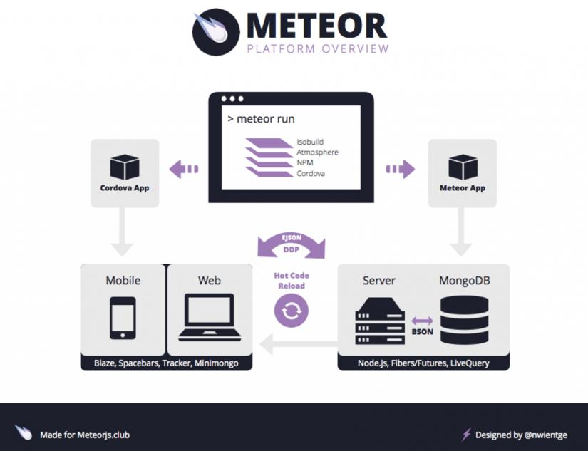
Chương 1: Cơ sở lý thuyết
3. Môi trường xây dựng web bằng ReactJS
Meteor là gì ?
Meteor là một nền tảng được xây dựng dựa trên môi trường node.js cho phép tạo ra các ứng dụng web theo thời gian thực
Được xây dựng trên nền Node.js nên Meteor sử dụng JavaScript trên cả máy khách và máy chủ
Meteor không chỉ là 1 Javascript framework mà là cả 1 hệ sinh thái (ecosystem)

Slide 14
Chương 1: Cơ sở lý thuyết
3. Môi trường xây dựng web bằng ReactJS
Khởi chạy ứng dụng đầu tiên “Hello World”
Đầu tiên các bạn cần cài đặt Node.js để tạo môi trường chạy React, việc cài đặt rất đơn giản và nhanh chóng.
Tạo 1 folder để chứa project React
Tiếp theo gõ các dòng lệnh sau để tạo project
Vào thư mục src xóa hết các file trong đây, lưu ý không xóa cả thư src mà chỉ xóa các file ở trong đó
Sau đó tạo mới 2 file Index.js và App.jsx.
npm install -g create-react-app
create-react-app my-app

Slide 15
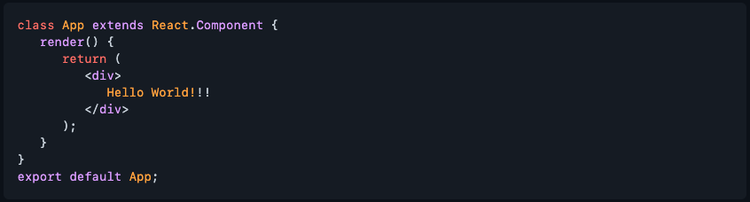
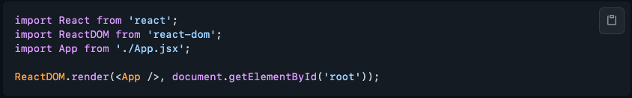
Chương 1: Cơ sở lý thuyết
3. Môi trường xây dựng web bằng ReactJS
Khởi chạy ứng dụng đầu tiên “Hello World”
Trong App.jsx các bạn code như sau: import React from 'react'
Đây là React component đầu tiên của chúng ta, chúng ta sẽ tìm hiểu component là gì ở các bài sau, component này là App sẽ render Hello World ra màn hình. Tiếp theo trong index.js ta code:

Slide 16
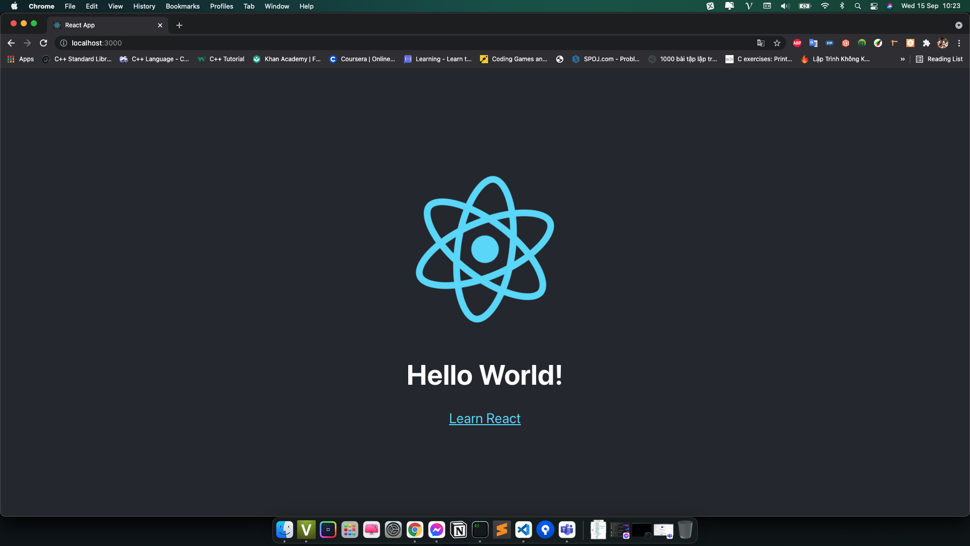
Chương 1: Cơ sở lý thuyết
3. Môi trường xây dựng web bằng ReactJS
Khởi chạy ứng dụng đầu tiên “Hello World”
6. Running the Server:
Kết quả đạt được
Link tham khảo chi tiết hơn tại: https://github.com/duha2001/TL-CNPM-Demo-Code.git
cd my-app
npm start

Slide 17
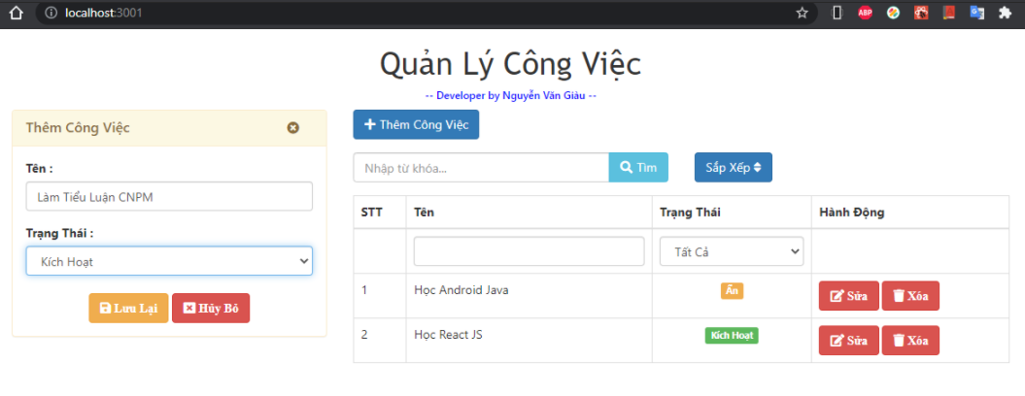
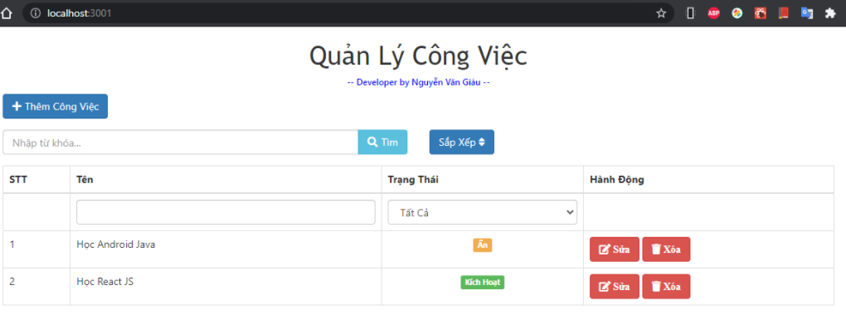
Chương 1: Cơ sở lý thuyết
3. Môi trường xây dựng web bằng ReactJS
Áp dụng kiến thức để làm ra Project To-Do-List App
To-do-list app là một ví dụ điển hình về cách hoạt động của Meteor và React
Giao diện:
Phân tích code:
Các component được phân chia nhỏ để thuận lợi cho việc quản lý cũng như tối ưu được tối độ chạy của web mỗi khi render

Slide 18
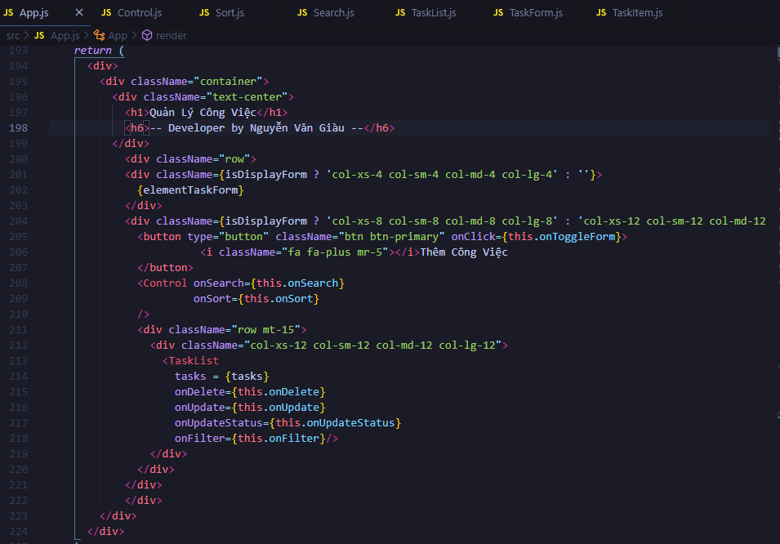
Chương 1: Cơ sở lý thuyết
3. Môi trường xây dựng web bằng ReactJS
Áp dụng kiến thức để làm ra Project To-Do-List App
Sourcecode To-do-list app: https://github.com/vangiaurecca/ToDoList.git

Slide 19
Chương 1: Cơ sở lý thuyết
3. Môi trường xây dựng web bằng ReactJS
Render trong React
Render trong React có thể hiểu là phần giao diện mà component đó chạy trên trang web đó
Một trang web react có thể import nhiều component, mỗi component sẽ hiển thị 1 phần nhỏ trong giao diện được hiện lên ấy
Trở lại ví dụ trên, ở trang chính của To-do-list app ta đã “import” các file như Item.jsx, ItemProgress.jsx... và bản thân từng file này sẽ render cho người dùng đúng chức năng của nó, không render cả trang web
Ví dụ như file ItemProgress.jsx sẽ render thanh tiến trình hình dưới:

Slide 20
Chương 1: Cơ sở lý thuyết
4. Kết luận về React
Ưu điểm:
Reactjs cực kì hiệu quả
Reactjs giúp việc viết các đoạn code JS dễ dàng hơn
Nó có nhiều công cụ phát triển
Render tầng server
Làm việc với vấn đề test giao diện
Hiệu năng cao đối với các ứng dụng có dữ liệu thay đổi liên tục, dễ dàng cho bảo trì và sửa lỗi
Nhược điểm:
Reactjs chỉ phục vụ cho tầng View
Tích hợp Reactjs vào các framework MVC truyền thống yêu cầu cần phải cấu hình lại
React khá nặng nếu so với các framework khác
Khó tiếp cận cho người mới học Web

Slide 21
Chương 2: Phân tích website thương mại điện tử
1. Xác định yêu cầu:
Khách hàng:
Chọn lựa sản phẩm
Xem giá
Mua hàng
Cung cấp thông tin
Thanh toán sản phẩm
Cửa hàng:
Tùy chỉnh website
Thêm xóa sửa sản phẩm
Cập nhập sản phẩm nổi bật, sản phẩm mới
Thay đổi banner, slideshow hình ảnh trang web
Đăng thông tin về cửa hàng, thông báo,…
Quản lý hóa đơn khách hàng
Xem thống kê các hóa đơn đã lập

Slide 22
Chương 2: Phân tích website thương mại điện tử
2. Phân tích yêu cầu:
Khách hàng:
Quản lý hóa đơn: Xem những hóa đơn mà khách hàng đã gửi. Chỉnh sửa nếu có nhu cầu thay đổi từ khách hàng. Xóa nếu khách hàng hủy đơn hàng.
Tiến hành mua hàng, khách hàng cho sản phẩm vào giỏ, chỉnh số lượng mặt hàng
Cung cấp thông tin cho cửa hàng
Sau khi gửi đơn hàng, cửa hàng sẽ gọi điện xác nhận và giao tận nhà cho khách qua hình thức COD
Cửa hàng:
Cung cấp sản phẩm: Cung cấp các sản phẩm đồ chơi theo chủng loại. Các mặt hàng được chia theo từng chủng loại khác nhau
Chỉnh sửa giao diện: Chủ cửa hàng có thể tùy chỉnh giao diện trang web, thay đổi banner, slide show hình ảnh. Thêm sản phẩm nổi bật cũng như post những bài thông báo, hướng dẫn mua hàng.
Quản lý hóa đơn: Xem những hóa đơn mà khách hàng đã gửi. Chỉnh sửa nếu có nhu cầu thay đổi từ khách hàng. Xóa nếu khách hàng hủy đơn hàng.

Slide 23
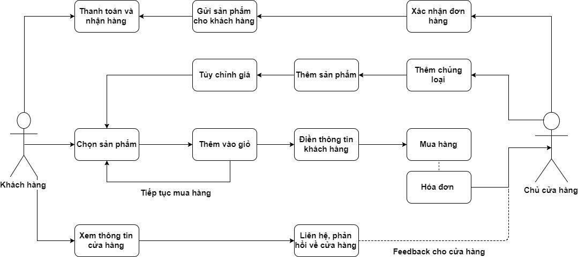
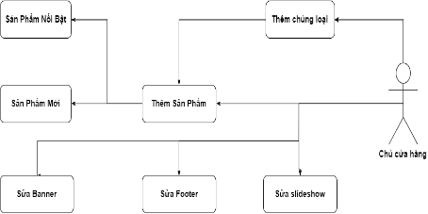
Chương 2: Phân tích website thương mại điện tử
3. Mô hình hóa yêu cầu:
Mô hình mua hàng:

Slide 24
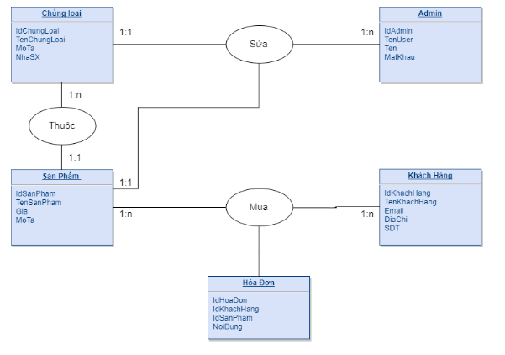
Chương 2: Phân tích website thương mại điện tử
4. Phân tích cơ sở dữ liệu:
Mô hình thực thể kết hợp:

Slide 25
Chương 2: Phân tích website thương mại điện tử
4. Phân tích cơ sở dữ liệu:
Mô tả các thực thể:
ADMIN (IDADMIN, TENUSER, TEN, MATKHAU); KHACHHANG (IDKHACHHANG, TENKHACHHANG, EMAIL, DIACHI, SDT)
CHUNGLOAI (IDCHUNGLOAI, TENCHUNGLOAI, MOTA, NHASX)
SANPHAM(IDSANPHAM, TENSANPHAM, GIA, MOTA, IDCHUNGLOAI)
HOADON(IDKHACHHANG, IDSANPHAM, NOIDUNG)

Slide 26
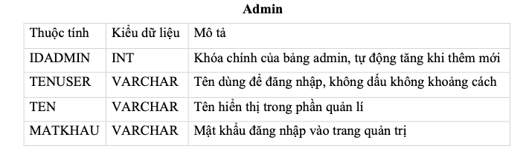
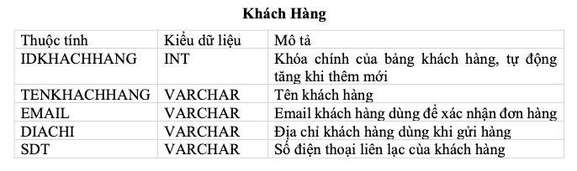
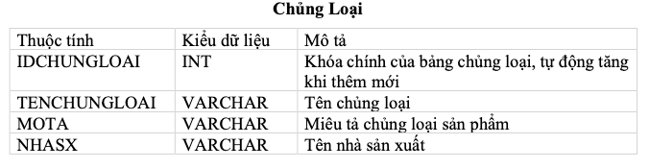
Chương 2: Phân tích website thương mại điện tử
4. Phân tích cơ sở dữ liệu:
Kiểu dữ liệu của các thực thể:

Slide 27
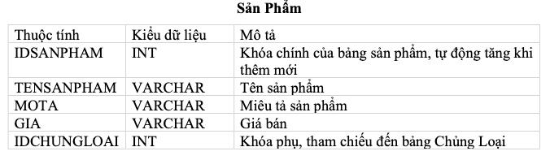
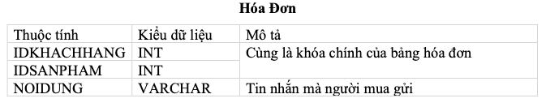
Chương 2: Phân tích website thương mại điện tử
4. Phân tích cơ sở dữ liệu:
Kiểu dữ liệu của các thực thể:

Slide 28
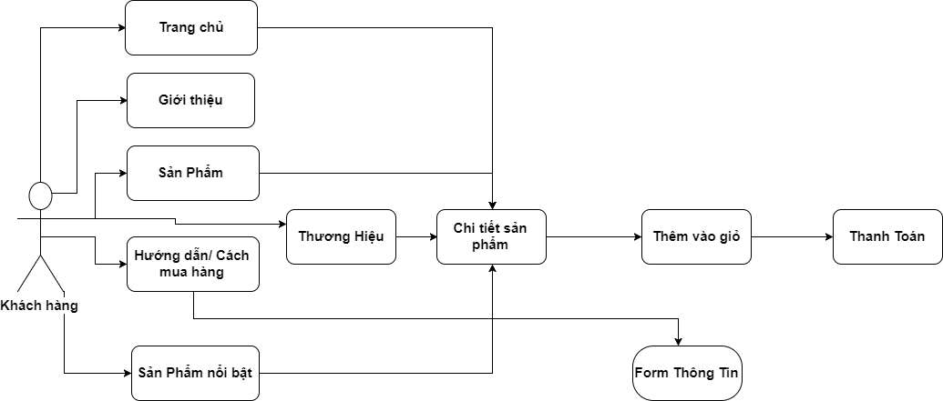
Chương 3: Thiết kế website thương mại điện tử
4. Sơ đồ giao diện:
Sơ đồ giao diện phía Client

Slide 29
Chương 3: Thiết kế website thương mại điện tử
4. Sơ đồ giao diện:
Mô tả sơ đồ giao diện phía Client
Khách hàng khi đến với trang web có thể lựa chọn sản phẩm ở ngay “Trang Chủ” hoặc vào danh mục “Sản Phẩm” để tìm món đồ chơi mình muốn mua.
Ngoài ra, khu vực những “Sản Phẩm Nổi Bật” cho phép khách hàng truy cập nhanh vào sản phẩm đó
Website còn có danh mục sản phẩm được lọc theo chủng loại (Thương hiệu). Bằng cách chọn vào “Thương Hiệu” những sản phẩm của dòng thương hiệu đã chọn sẽ xuất hiện.
Phần “Hướng Dẫn” và “Cách Mua Hàng” là 2 trang thông tin hướng dẩn khách hàng cách thức chọn mua, gửi đơn hàng và cách thanh toán đơn hàng

Slide 30
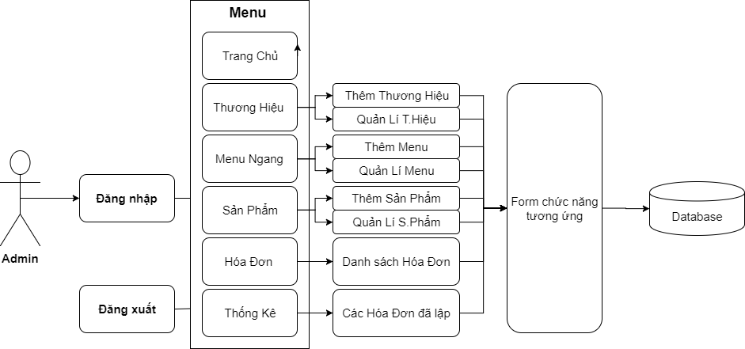
Chương 3: Thiết kế website thương mại điện tử
4. Sơ đồ giao diện:
Sơ đồ giao diện phía Admin

Slide 31
Chương 3: Thiết kế website thương mại điện tử
4. Sơ đồ giao diện:
Mô tả sơ đồ giao diện phía Admin
Để vào được trang quản trị cần có một tài khoản của admin, đã có 1 tài khoản mặc định với User: Admin, Pass: admin.
Tại trang Menu của quản trị, admin có thể thay đổi, chỉnh sửa trang web của mình, cũng như có thể thêm xóa sửa sản phẩm đang có.
Tùy chỉnh banner hình ảnh slideshow.
Tất cả các thao tác sau khi hoàn tất xong đều được thay đổi trong database.

Slide 32
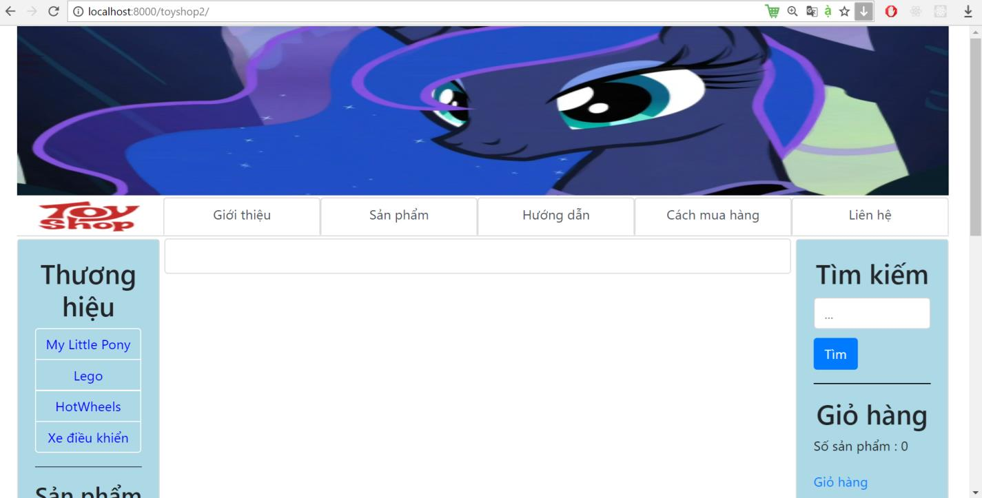
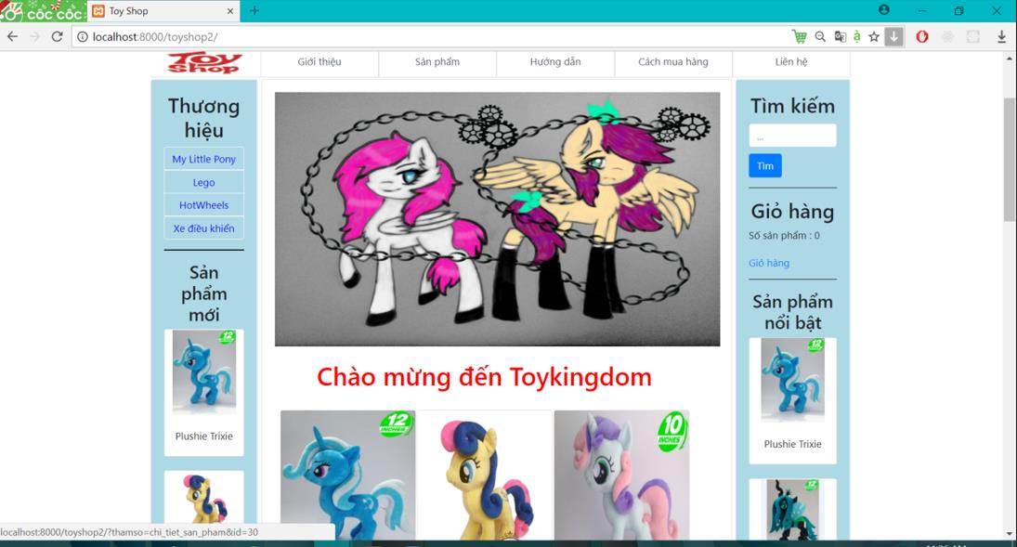
Chương 3: Thiết kế website thương mại điện tử
4. Thiết kế giao diện:
Giao diện phía người dùng
Phần Main Layout
Phần trang chủ

Slide 33
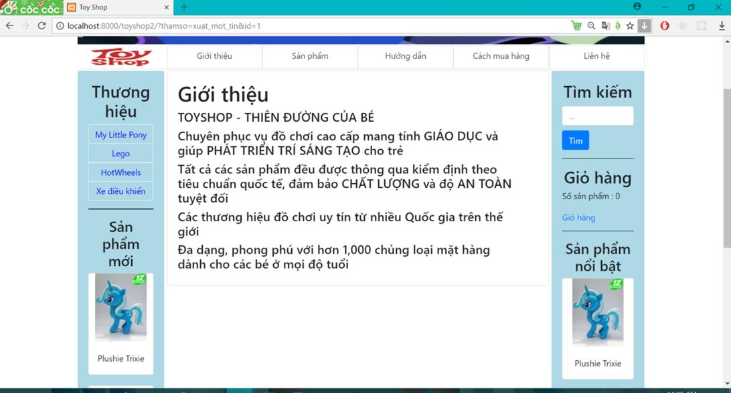
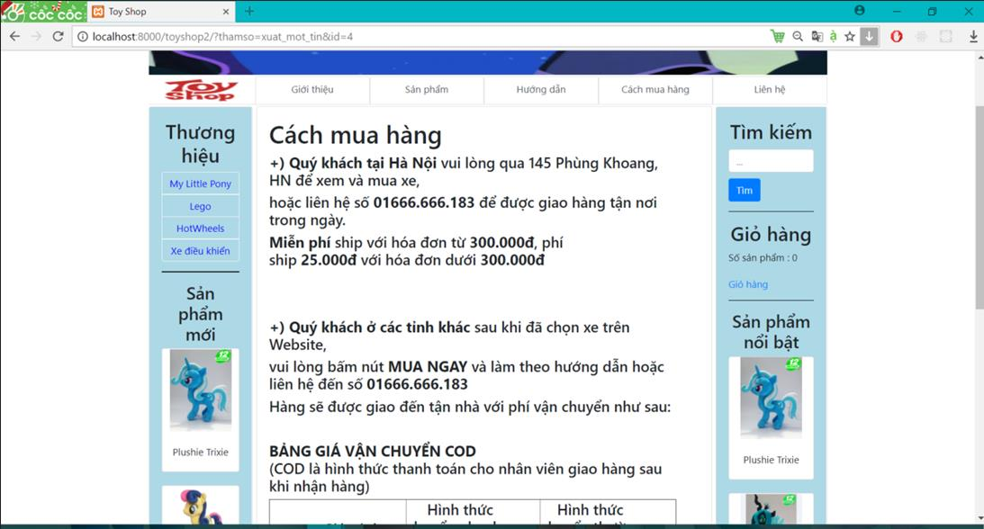
Chương 3: Thiết kế website thương mại điện tử
4. Thiết kế giao diện:
Giao diện phía người dùng
Phần giới thiệu, hướng dẫn, cách mua hàng, thanh toán

Slide 34
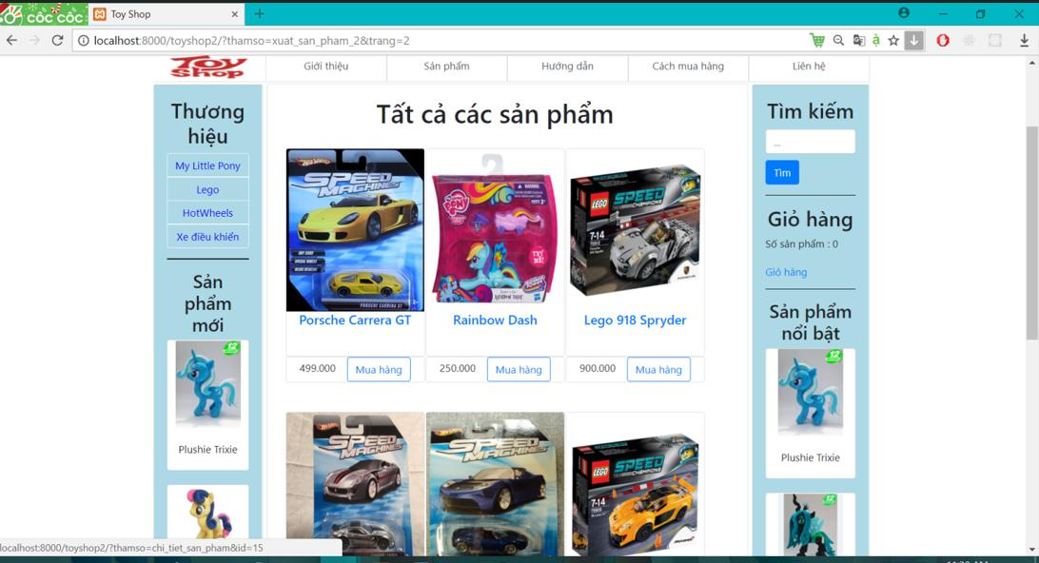
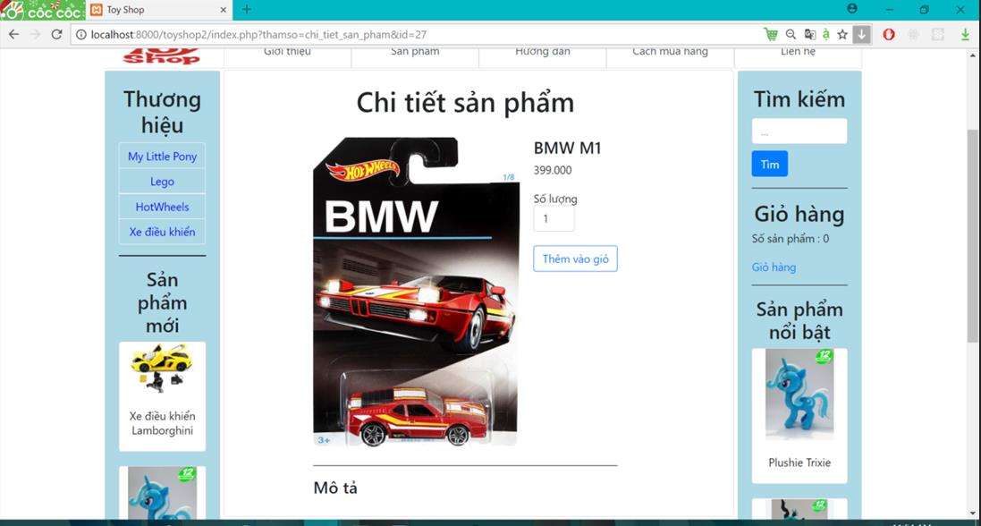
Chương 3: Thiết kế website thương mại điện tử
4. Thiết kế giao diện:
Giao diện phía người dùng
Trang sản phẩm
Trang chi tiết sản phẩm

Slide 35
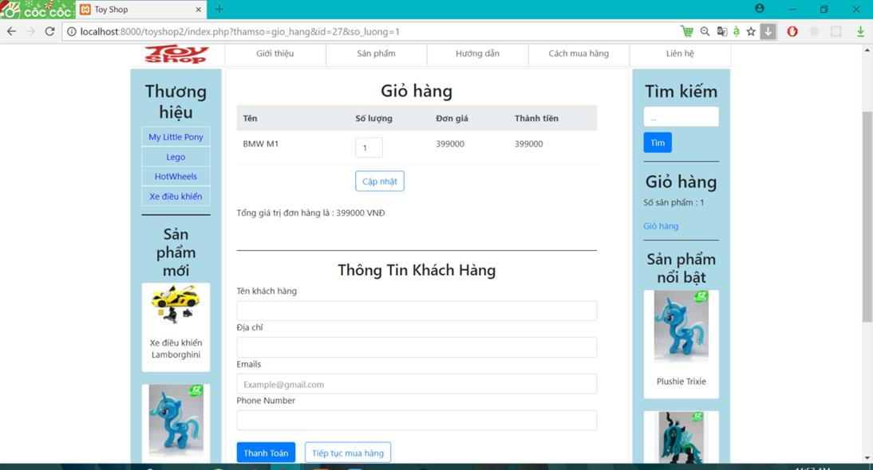
Chương 3: Thiết kế website thương mại điện tử
4. Thiết kế giao diện:
Giao diện phía người dùng
Trang giỏ hàng

Slide 36
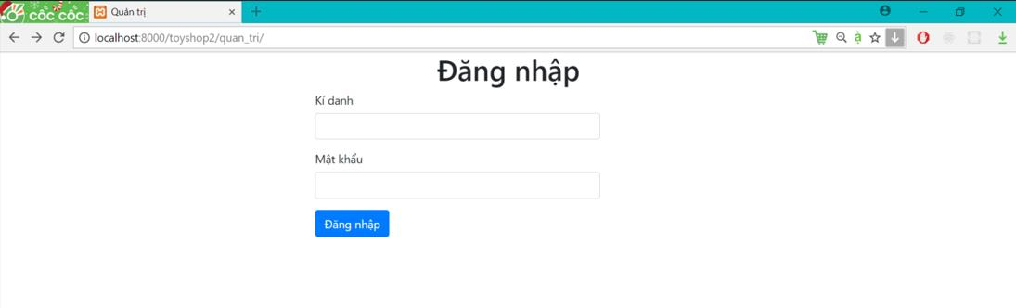
Chương 3: Thiết kế website thương mại điện tử
4. Thiết kế giao diện:
Giao diện phía Admin
Form đăng nhập

Slide 37
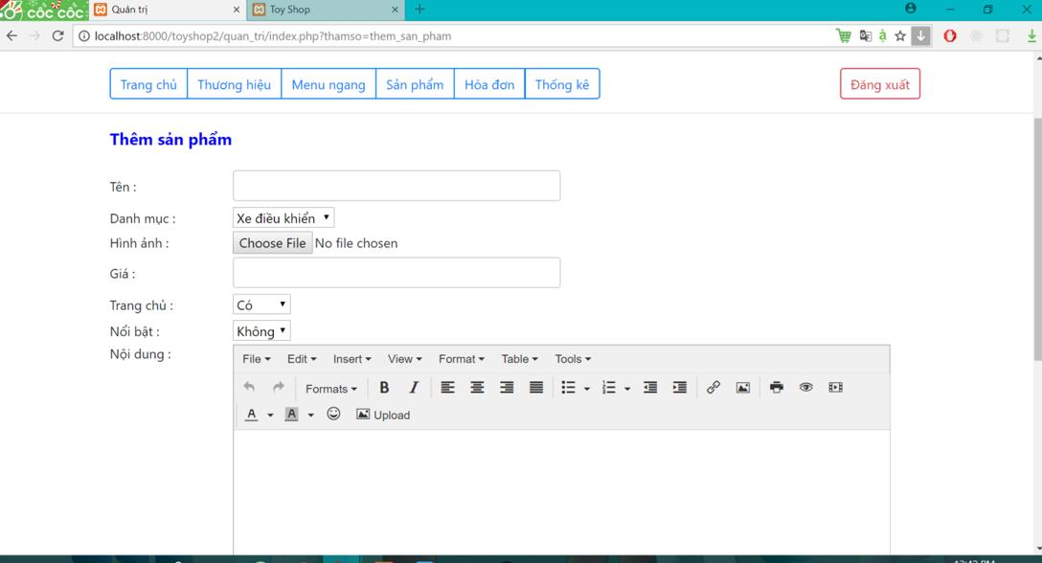
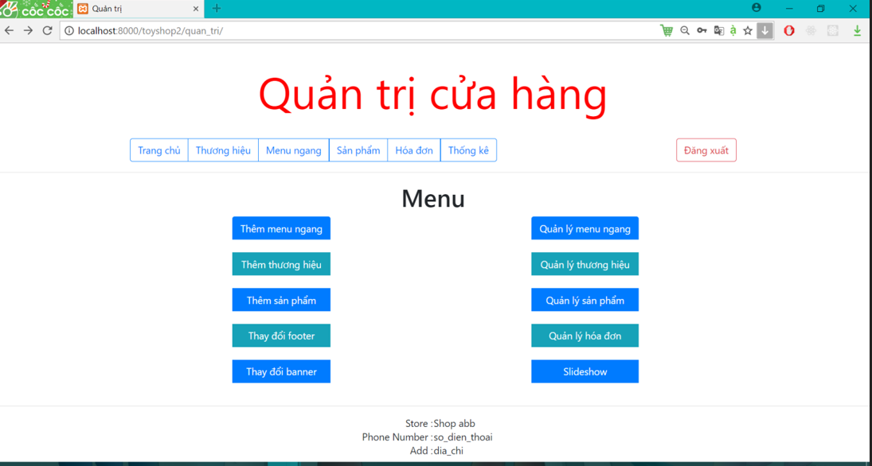
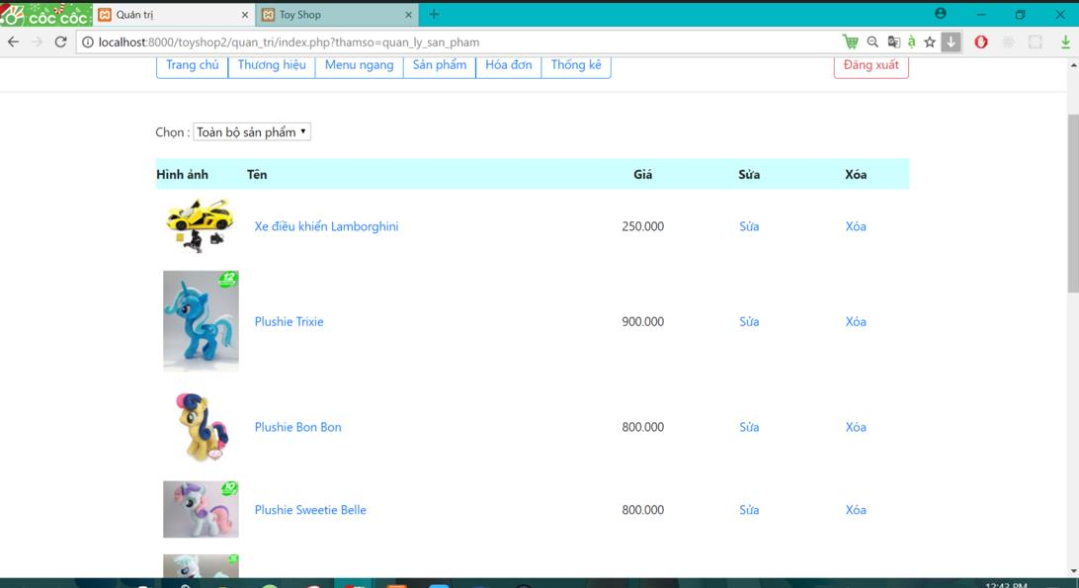
Chương 3: Thiết kế website thương mại điện tử
4. Thiết kế giao diện:
Giao diện phía Admin
Trang menu chức năng

Slide 38
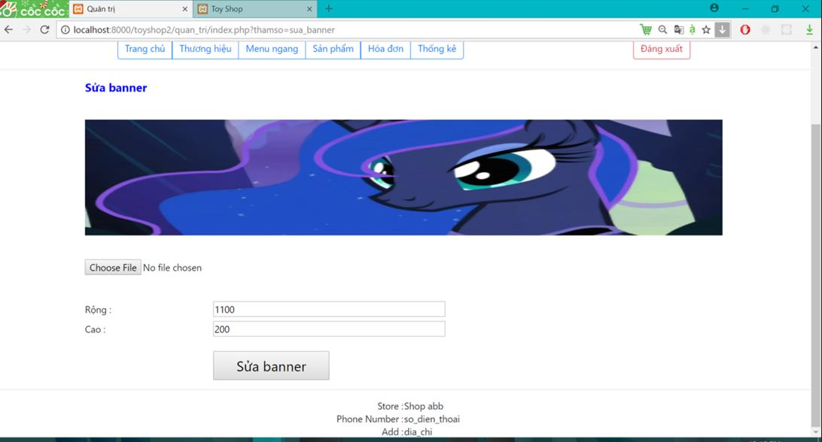
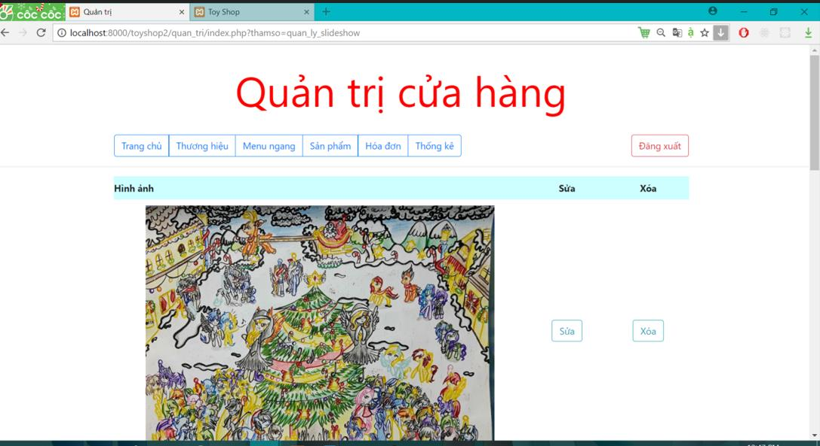
Chương 3: Thiết kế website thương mại điện tử
4. Thiết kế giao diện:
Giao diện phía Admin
Tùy chỉnh giao diện website

Slide 39
Chương 4: Tổng kết
1. Kết quả đạt được:
Tạo ra giao diện thân thiện với người dùng
Tạo được phần front-end lẫn back-end
Quản lý được sản phẩm, chủng loại sản phẩm, hóa đơn
Xử lý được yêu cầu đặt mua hàng từ người dùng
Xử lý các form thông tin từ người dùng gửi lên hệ thống
Ngoài ra, chúng em còn củng cố thêm kiến thức về
React JS, thư viện hỗ trợ tạo giao diện người dùng
Meteor, framework tạo real-time web application
2. Hướng phát triển:
Tạo Đăng ký, đăng nhập cho người dùng
Lọc sản phẩm một cách tốt hơn
Áp dụng thêm các kỹ thuật về ReactJS để trang web được tối ưu hơn
Thống kê sản phẩm đa dạng hơn, xuất hóa đơn

Slide 40
Tài liệu tham khảo
[1]. Thạc sĩ (DEA) Phạm Nguyễn Cương, Giáo trình Phân tích Thiết kế Hệ Thống Thông Tin, Nhà xuất bản Giáo Dục, 2014.
[2]. Ken Rogers, Meteor + React, Ft. Collins, Colorado, March 2016
[3] Tham khảo thông tin ở một số trang web:
+ https://facebook.github.io/reactjs
+ https://viblo.asia/

Slide 41
Kết thúc
CẢM ƠN THẦY THEO DÕI BÀI THUYẾT TRÌNH

